Slide 1
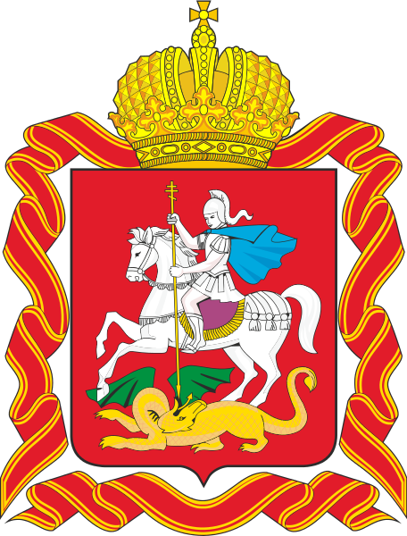
Московской области 85 лет
1929 - 2014

Slide 2
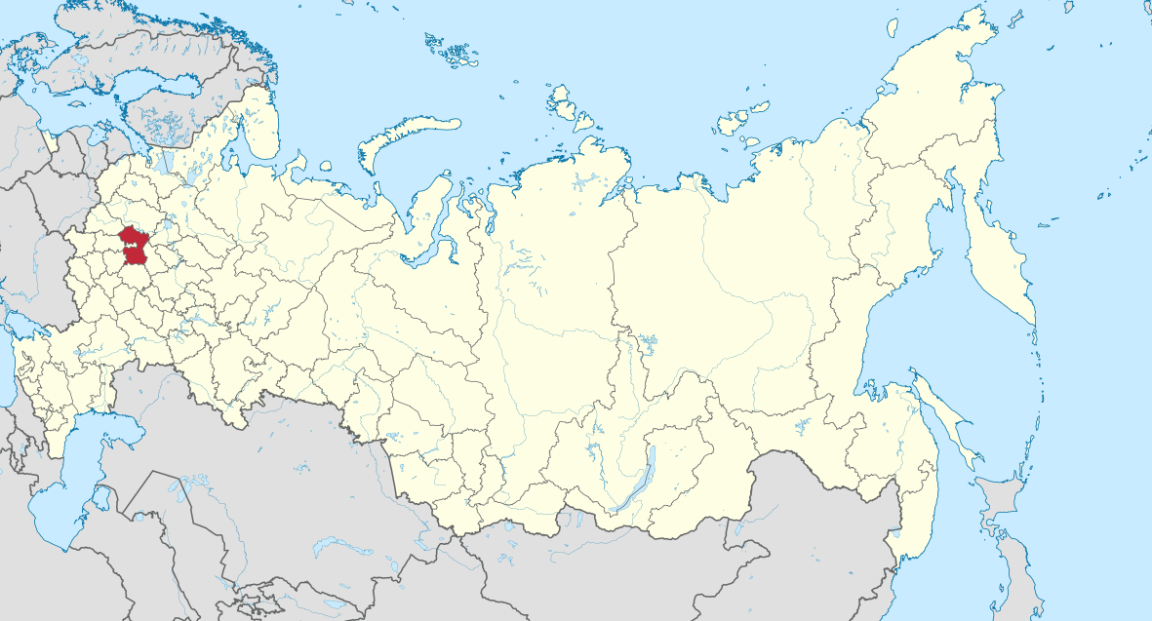
Подмосковье на карте России

Slide 3
Московская область (Подмосковье)
площадь – 57 место по России (1-е место – Тюменская область)
население – 7 млн человек (почти 5% России)
губернатор – Воробьев Андрей Юрьевич
самые крупные города – Балашиха, Химки, Подольск, центр МО – Красногорск
состав – 77 городов
соседи – Тверская, Владимирская, Рязанская, Тульская, Смоленская, Ярославская, Калужская

Slide 4
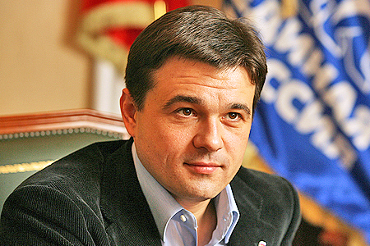
Губернатор МО
Воробьев Андрей Юрьевич

Slide 5
Природа Подмосковья
реки: Волга, Ока, Клязьма, Москва, Истра
климат: умеренно-континентальный (теплое лето, средн.темп. +17’, теплая зима, средн.темп. -10’)
флора (растительность ) – леса (40% всей области), равнины, болота, грибы
фауна (животный мир) – рыбы, рептилии, птицы, млекопитающие (зайцы, белки, барсуки, бобы, летучие мыши, лось, олень, кабан, лиса… редко – медведь, волк, рысь)

Slide 6
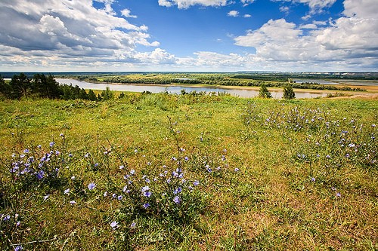
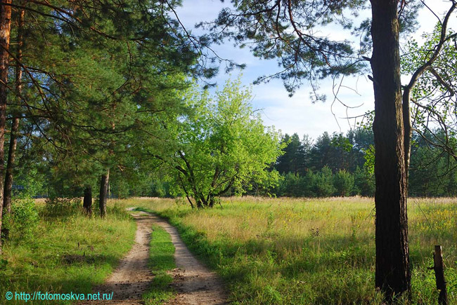
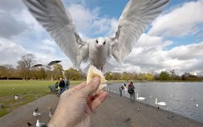
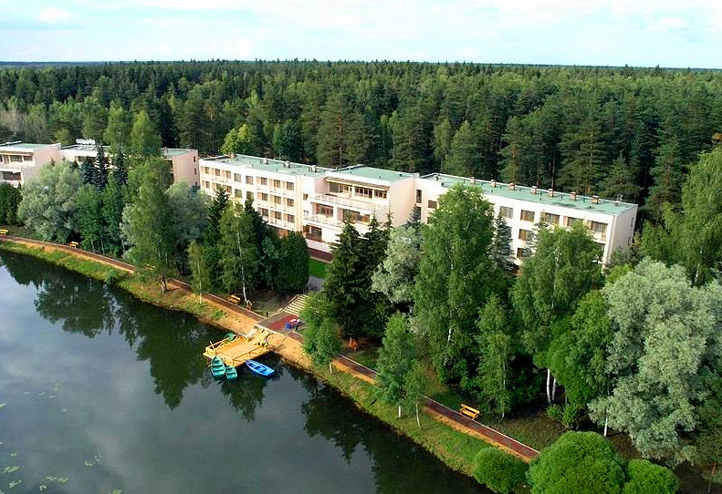
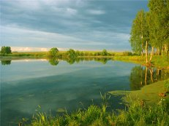

Slide 8
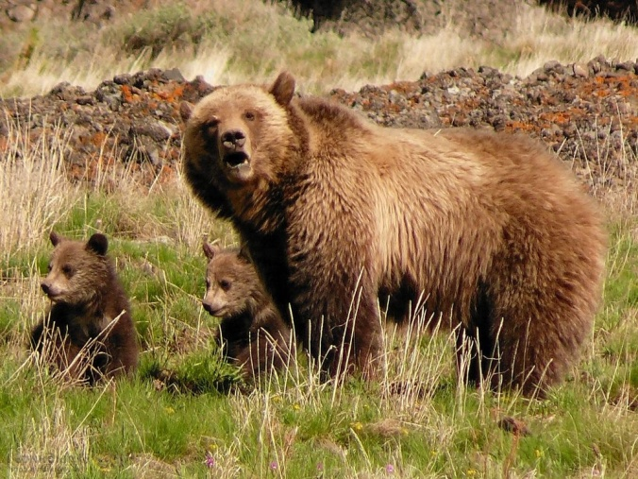
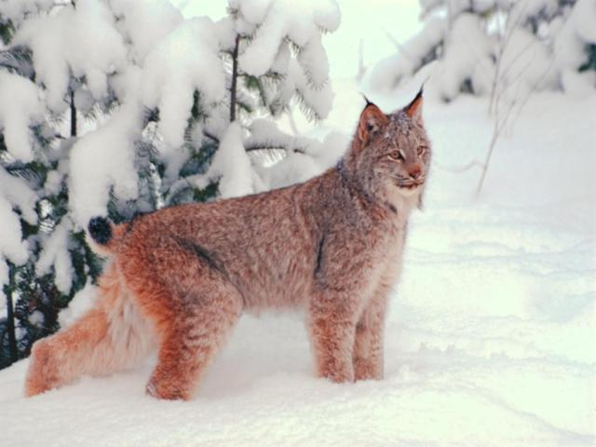
Красная Книга МО
Почти 400 видов животных Подмосковья признаны редкими или исчезающими…
в том числе бурый медведь, рысь, выдра, выхухоль….
вскоре из Красной книги будет исключена такая хищная птица, как осоед, т.к. ее количество уже не критическое…

Slide 9
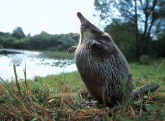
ВЫХУХОЛЬ

Slide 10
Экономика Московской области
Промышленность (пищевая, машинная, металлургия, строительство, электроника, легкая промышленность, художественный промысел)
Сфера услуг (торговля, туризм)
Энергетика (газ, электространции, нефтепродукция)
Сельское хозяйство (пшеница, ячмень, овес, рожь, картофель; грибы, цветы; свиньи, куры, коровы, гуси и т.д.)

Slide 11
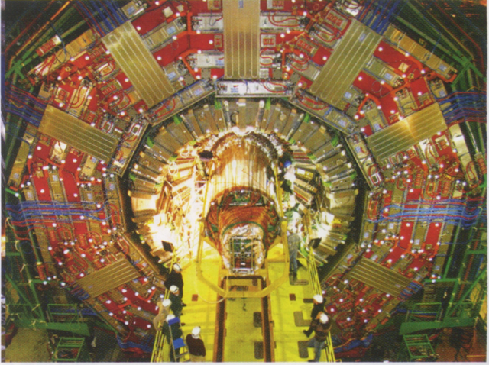
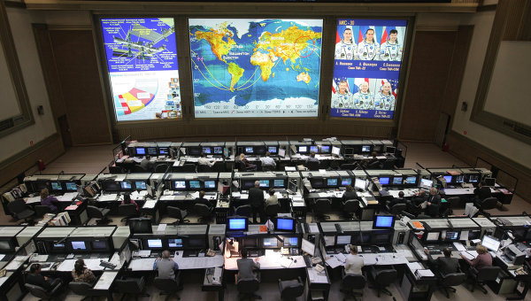
Значимые объекты МО
«Объединённый институт ядерных исследований» в Дубне — всемирно известный центр фундаментальных физических исследований
Центры управления полётами космических
кораблей в Королёве
и военных спутников в Краснознаменске

Slide 12
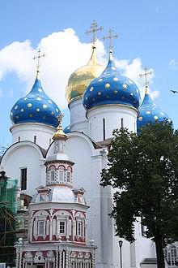
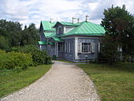
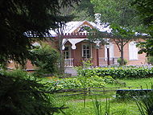
Культурное наследие
Успенский собор Троице-Сергиевской лавры (объект ЮНЕСКО)
Усадьбы Чехова А.
и Блока А.
и многое
другое…

Slide 13
Московской области 85 лет
1929 - 2014

